Slide 1




Je compose pour vous avec ma douce et fidèle amie
Le ridicule ne tue pas!
Même en seine et Marne
par Lande avec humour

Slide 2

Et bien oui en seine et Marne ,
ils se prennent pour
des lumières ?

Slide 3


Slide 4


Slide 5


Slide 6


Slide 7


Slide 8


Slide 9
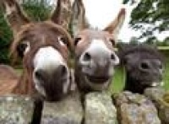
Et oui il y a beaucoup d’ânes
là bas ? Mais ils ne le savent
pas , secret ?

Slide 10

Et bien oui cela manque à certain ?

Slide 11


Slide 12
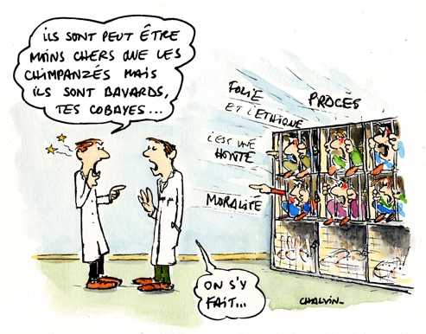

Slide 13
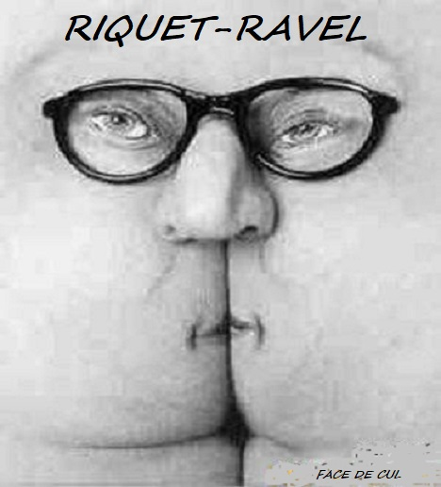
Et avec humour ?

Slide 14


Slide 15


Slide 16

Il va s’installer proche de vous

Slide 17


Slide 18


Slide 19


Slide 20


Slide 21
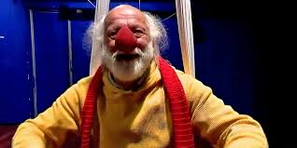
Oh mais le voila Henri ?

Slide 22

Je compose pour vous avec ma douce et fidèle amie
C’était
Le ridicule ne tue pas !
par Lande avec Humour

